Slide 1
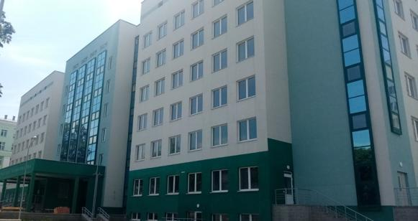
Учреждение здравоохранения
“15-я городская поликлиника”

Slide 2
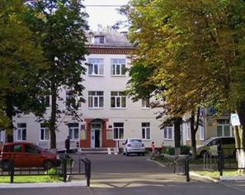
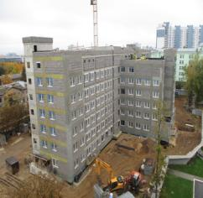
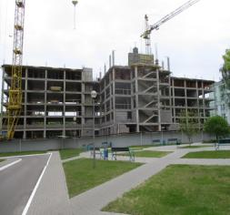
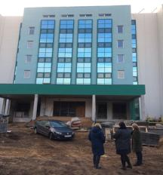
Учреждение здравоохранения "15-я городская поликлиника" основано в 1962 году, как составная часть 4-ой городской клинической больницы и носила название: «15-я городская поликлиника Управления здравоохранения Исполкома Минского городского Совета народных депутатов». Основное здание поликлиники располагалось по адресу: ул. Р. Люксембург,112. С целью усиления экономической ответственностии заинтересованности работников в улучшении состояния здоровья населения, повышения качества профилактической, оздоровительной работы среди населения, а так же полной самостоятельности учреждения, 15-я городская поликлиника была выделена из состава 4-ой городской клинической больницы с 01.01.1990 года. В связи с приростом обслуживаемого населения 20.06.2019 начато строительство нового здания поликлиники, общей площадью 10760 кв. метров.

Slide 3
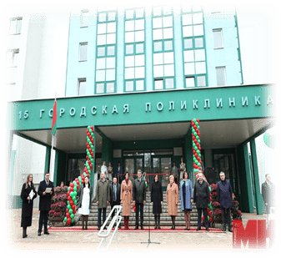
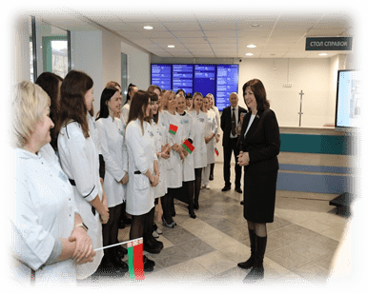
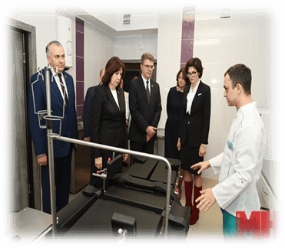
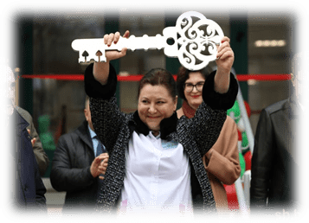
4.11.2022г. состоялось открытие нового здания поликлиники по адресу: г. Минск, ул. Хмелевского, 39. В торжественном мероприятии приняли участие председатель Совета Республики Национального собрания Республики Беларусь Кочанова Наталья Ивановна, председатель Минского городского исполнительного комитета Кухарев Владимир Евгеньевич, председатель Минского городского Совета депутатов Бугров Андрей Александрович, первый заместитель министра здравоохранения Кроткова Елена Николаевна, председатель комитета по здравоохранению Мингорисполкома Богдан Елена Леонидовна, председатель Минского городского комитета Белорусского профсоюза работников здравоохранения Будревич Георгий Семенович, глава Администрации Московского района Колядко Т.И., представители заказчика и подрядчика в строительстве, главные врачи учреждений здравоохранения Московского района г. Минска, члены трудового коллектива поликлиники.

Slide 4
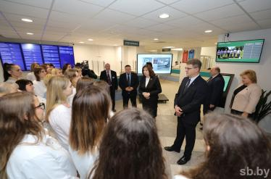
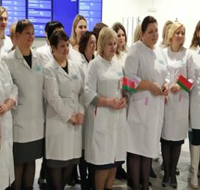
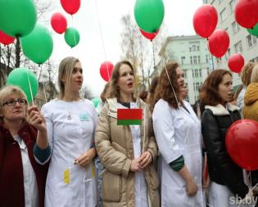
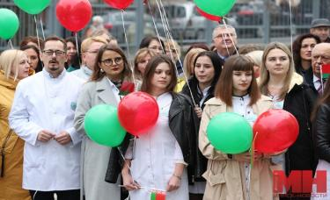
Новое здание поликлиники рассчитано на 850 посещений в смену. Имеет в составе 3 отделения общей практики, рентгеновское отделение, травматолого-хирургическое отделение, отделение медицинской реабилитации, женскую консультацию, отделение ультразвуковой диагностики, кабинет функциональной диагностики, стоматологическое отделение, централизованное стерилизационное отделение, отделение дневного пребывания на 17 коек, отделение профилактики, инфекционный бокс с отдельным входом, кабинеты врачей-специалистов, процедурный и прививочный кабинет, аптеку.

Slide 5
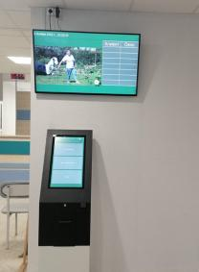
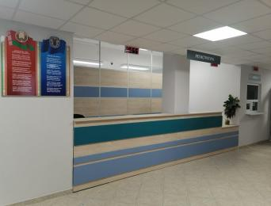
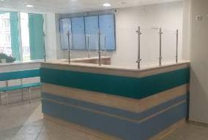
В рамках реализации проекта «Заботливая поликлиника» в поликлинике предусмотрена работа открытой регистратуры с отдельным картохранилищем. Для управления потоками пациентов и сокращения времени пребывания в поликлинике разработана система визуального ориентирования, установлены система электронной очереди и электронной регистратуры с возможностью самостоятельной записи на прием минуя регистратуру, электронное расписание работы врачей, автоматизированные рабочие места. Создана безбарьерная среда для физически ослабленных лиц. Помимо набора всех основных служб в поликлинике оборудовано актовый зал на 150 мест. На площадях поликлиники разместились учебные классы кафедры ЛОР-болезней, клинической фармакологии, медицинской реабилитации и физиотерапии, косметологии, общеврачебной практики БГМУ, медицинских колледжей. Работают районные кабинеты врача-ревматолога и врача-гастроэнтеролога, городской центр лекарственной патологии.

Slide 6
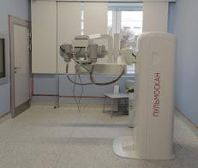
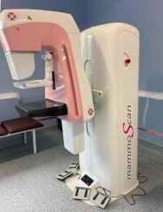
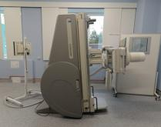
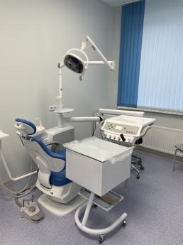
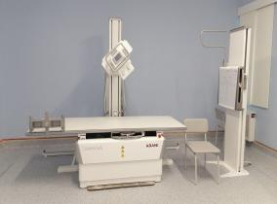
Рентгеновское отделение оснащено современным цифровым оборудованием. В распоряжении специалистов маммографический аппарат, рентгеновский аппарат на три рабочих места, аппарат для проведения флюорографических исследований, дентальный рентгеновский аппарат
Стоматологическое отделение оснащено 17 современными стоматологическими установками, хирургическим и диагностическим оборудованием, позволяющим оказывать высококвалифицированную терапевтическую и хирургическую помощь стоматологическим пациентам.
Расположенный непосредственно в отделении рентгендентальный аппарат значительно упрощает работу врача и сокращает время, затраченное на лечение.

Slide 7
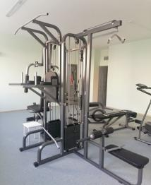
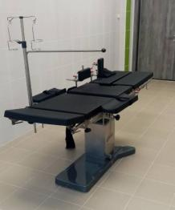
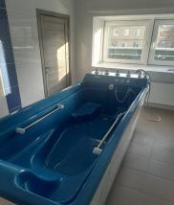
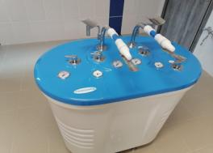
Инфекционный кабинет оснащен отдельным входом и шлюзом, что позволяет разделить потоки пациентов в период сезонного подъема заболеваемости ОРВИ, для минимизации контактов с инфекционными больными. Травматолого-хирургическое отделение оснащено современным оборудованием, позволяющим оказывать высококвалифицированную помощь на амбулаторном этапе. В штатное расписание введено 2 должности врача травматолога-ортопеда, что позволило улучшить доступность данного вида помощи. В отделении медицинской реабилитации оказывается широкий спектр восстановительных и оздоровительных процедур. Отделение оборудовано аппаратами для проведения УВЧ и лазеротерапии, свето- и теплолечения, электросна. Имеется тренажерный зал, кабинет рефлексотерапии, кабинеты лечебного массажа и водолечения. Работает школа активного долголетия.

Slide 8
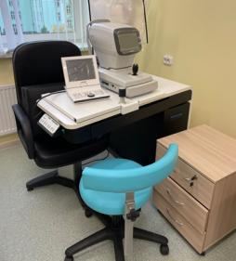
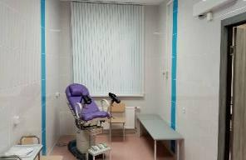
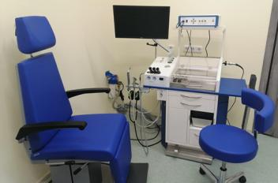
В женской консультации созданы максимально комфортные условия для врачей и пациентов, как для ведения беременности, так и для проведения скрининговых мероприятий. Работает 6 кабинетов приема врачей с смотровыми, кабинет патологии шейки матки, кабинет КТГ, кабинет УЗИ, операционная, школа беременных. Офтальмологический кабинет оснащен современным оборудованием, позволяющим с высокой точностью выставлять диагноз, не направляя пациента на консультации врачей других учреждений, что значительно экономит время и ресурсы. Кабинет врача оториноларинголога оснащен ЛОР-установкой (рабочее место) и аудиометром, не уступающими аналогам, установленным в учреждениях, оказывающих специализированную медицинскую помощь.

